Slide 1
タイトル画面
title
ユーザ名
パスワード
新規登録
Notes:
回答が来ない場合、どうする
ランキング（質問数、評価値からもとめる）
タイトル画面を作るかどうか

Slide 2
新規登録画面
次へ
新規登録
ユーザ名
パスワード
確認用パスワード

Slide 3
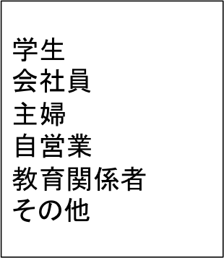
アカウント設定画面
登録
アカウント設定
ユーザ名: project
職業:
所属:
グループ検索
検索
グループ
横浜国立大学
理系
Notes:
アカウント登録＆グループ情報入力→違いをどのようにつけるか（フラッグ？）
職業、所属の設定方法
検索はしない方法を考えるべきか
すでに所属しているグループをどのように表示する？
登録の時にグループの説明が見えたほうが良いのかも

Slide 4
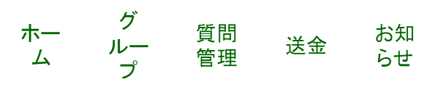
ホーム画面
送金
着金
ユーザ名
質問
回答
評価
10
3
4.5
未使用コイン：
所属:
グループ：
編集
Notes:
情報の更新をどう行う？更新ボタンor逐次
メニュー、規約とうつけるかどうか
個人の情報を載せるホーム必要？
タイムライン表示とかしたほうがいい？
名前の変更は可能？（設定画面等から変更？パスワードも一緒に）

Slide 5
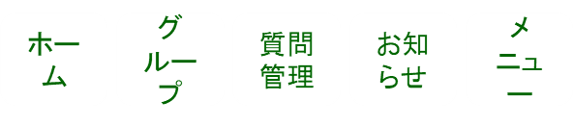
グループ画面
送金
着金
所属グループ
ヨココク
理系
Java
Notes:
グループ説明をのせるかどうか
説明の出力方法？

Slide 6
グループ追加画面
グループ追加
グループ名
説明
追加
Notes:
説明いるかな

Slide 7
質問ルーム画面
グループ名
メンバー
 | Aからの質問: ○○がわかりません△△を試してみたの…
 | 緊急です！□について意見がある方お願いしま…
 | ☆☆を改善する方法についてアドバイスお願…
 | コメントをお願いします。○を読んだのですが…
済
済
質問する
Notes:
だれからの質問かわかるようにすべき？
文字列が途中で切れて出力されるのはどうするのか

Slide 8
メンバー画面
グループ名のメンバー
いろはにほへと
ちにぬるを
Apple
富士山
専門家
わかよたれそ
よここくみん
Notes:
ほかの所属も載せるべきか

Slide 9
質問画面2
グループ名
Aさんに質問する
○○がわかりません。△△を試してみたのでのですがうまく動きません。
添付
○コインで送信する
Notes:
直接リクエスト??

Slide 10
回答確認画面
グループ名
質問者: ○○がわかりません。△△を試してみたのでのですがうまく動きません。
回答者1: ×はやってみましたか？ △だと思うようにいかない時がありますよ！
通報
評価を送信する

Slide 11
質問画面
グループ名
○○がわかりません。△△を試してみたのでのですがうまく動きません。
添付
○コインで送信する
Notes:
直接リクエスト??
添付どうするか

Slide 12
質問確認画面
グループ名
質問数
回答数
評価
質問者
1
4
4
○○がわかりません。△△を試してみたのでのですがうまく動きません。
助ける

Slide 13
質問管理画面
ホーム
グループ
質問管理
お知らせ
送金
着金
メニュー
回答希望者を確認する
回答を確認する
オファーを確認する
Notes:
自分が過去に答えたものも管理できたほうがよい？
お金を払って質問しているから、消したりできないほうがよいのか
自分が行った回答を変更したほうがよいかな

Slide 14
回答希望確認画面
ホーム
グループ
質問管理
お知らせ
送金
着金
メニュー
オファー
〇〇について教えてください。
××の研究について意見をお願いします。
5
2

Slide 15
オファー申請画面
ホーム
グループ
質問管理
お知らせ
送金
着金
メニュー
お知らせ
回答者1
2
3
2
オファー
オファー
回答者2
2
3
2

Slide 16
回答リスト画面
ホーム
グループ
質問管理
お知らせ
送金
着金
メニュー
〇〇について教えてください。 回答者1さんからの回答
××の研究について意見をお願いします。 回答者2さんからの回答待ち
取り消し
Notes:
オファー取り下げボタン？

Slide 17
回答評価画面
質問数
回答数
評価
回答者
1
4
4
×はやってみましたか？ △だと思うようにいかない時がありますよ！
評価を送信する
追加質問を
リクエストする

Slide 18
オファー確認画面
ホーム
グループ
質問管理
お知らせ
送金
着金
メニュー
質問者1さんからのオファー: 〇〇について教えてください。
質問者2さんからのオファー: ××の研究について意見をお願いします。

Slide 19
質問回答画面
グループ名
質問者: ○○がわかりません。△△を試してみたのでのですがうまく動きません。
オファーを拒否する
添付
回答を送信する

Slide 20
お知らせ画面
1
ホーム
グループ
質問管理
お知らせ
送金
着金
メニュー
メンテナンスのお知らせ
回答者1さんからの回答が届きました
質問者1さんからお金を受け取りました。
質問者2さんからオファーが届きました

Slide 21
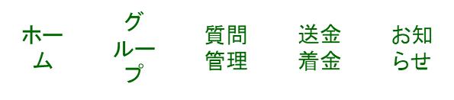
お知らせ内容確認画面
ホーム
グループ
質問管理
お知らせ
メニュー
回答者1さんから○コインが送られました

Slide 22
送着金画面
ホーム
グループ
質問管理
お知らせ
送金
着金
メニュー
送金額を入力してください
コイン
送金
受け取り可能コイン
○コイン
着金

